Slide 1
Tiết 16:
ÔN TẬP HỌC KÌ I

Slide 2
1. Lí thuyết
Hệ thống kiến thức 1 bài học bằng sơ đồ tư duy

Slide 3
Là phẩm chất đạo đức
Công bằng
Khái niệm
Không thiên vị
Thể hiện
Giải quyết công việc theo lẽ phải
Đặt lợi ích chung lên trên lợi ích cá nhân
Hiến đất để xây trường học
Làm giàu bằng sức lao động chính đáng của mình
Tốt
Bỏ tiền xây cầu cho nhân dân đi lại
Dạy học miễn phí cho trẻ em nghèo
Biểu hiện
Che giấu khuyết điểm cho người thân, người có chức, quyền
Chí công vô tư
Lấy đất công bán thu lợi riêng
Không tốt
Bố trí việc làm tốt cho con cháu, họ hàng.
Sống ích kỉ, chỉ lo cho lợi ích các nhân
Tham làm vụ lợi
sống thanh thản
Ý nghĩa
Đối với sự phát triển cá nhân
được mọi người vị nể, kính trọng
Đối với tập thể, xã hội
Đem lại lợi ích
Có thái độ đồng tình ủng hộ quý trọng những người chí công vô tư
Cách rèn luyện
Phê phán những hành động không chí công vô tư
Biết thể hiện chí công vô tư trong cuộc sống hàng ngày

Slide 4
làm chủ được những suy nghĩ, tình cảm, hành vi
Khái niệm
Tự chủ là làm chủ bản thân
luôn có thái độ bình tĩnh tự tin
biết điều chỉnh hành vi của bản thân
Trước mọi sự việc
Tự chủ
Bình tĩnh
Không tự chủ
Nóng nảy, vội vàng
Tự chủ
Không sợ hãi, chán nản
Khi gặp khó khăn
Hoang mang
Không tự chủ
Sợ hãi
Chán nản
Ôn tồn
Biểu hiện
Tự chủ
Mềm mỏng
Trong cư xử với mọi người
Lịch sự
Tự chủ
Không tự chủ
Có hành vi tự phát, ngẫu nhiên
Văng tục
Đánh nhau
Tự kiểm tra
Tự chủ
Tự đánh giá
Đối với bản thân mình
Tự điều chỉnh
Không tự chủ
Không vững vàng trước cám dỗ
dễ bị người khác lôi kéo lợi dụng
Là 1 đức tính quý giá
Ý nghĩa
Giúp con người biết sống một cách một cách đúng đắn và biết cư xử có đạo đức, văn hóa
Giúp con người đứng vững trước những tình huống khó khăn và những thử thách, cám dỗ
Suy nghĩ trước khi nói và hành động
Cách rèn luyện
Luôn xem xét thái độ, lời nói, hành động của mình là đúng hay sai
Biết rút kinh nghiệm và sửa chữa

Slide 5
được biết
Dân chủ
mọi người được làm chủ công việc của tập thể và xã hội
được cùng tham gia bàn bạc
Khái niệm
góp phần thực hiện
giám sát
Kỉ luật
những quy định chung của cộng đồng, của một tổ chức XH
HS tự bầu cán bộ lớp mình
Tốt
Học sinh tham gia các hoạt động của trường
Không vi phạm nội quy trường, lớp
Biểu hiện
Đi học muộn
Dân chủ và kỉ luật
Chưa tốt
Không làm bài tập về nhà
Mất trật tự, làm việc riêng trong giờ học.
Không tham gia thảo luận nhóm
Tạo ra sự thống nhất cao về nhận thức, ý chí và hành động của các thành viên trong 1 tập thể
Ý nghĩa
Tạo điều kiện để xây dựng MQH tốt đẹp
Nâng cao chất lượng và hiệu quả học tập, lao động, hoạt động xã hội
Tham gia xây dựng nội quy trường lớp
thực hiện quyền dân chủ
Bầu chọn cán bộ lớp, cán bộ đoàn, đội
Cách rèn luyện
Đóng góp ý kiến xây dựng tập thể lớp, trường
chấp hành tốt kỉ luật
Thực hiện tốt
mọi nội quy của lớp, trường
điều lệ của Đội, Đoàn

Slide 6
tình trạng không có chiến tranh hay xung đột vũ trang
Hòa bình
là MQH hiểu biết, tôn trọng, bình đẳng và hợp tác
Khái niệm
khát vọng của toàn nhân loại
làm mọi việc để bảo vệ, giữ gìn cuộc sống xã hội bình yên
Bảo vệ hòa bình
dùng thương lượng, đàm phán để giải quyết mọi mâu thuẫn, xung đột
không để xảy ra chiến tranh hay xung đột vũ trang
Biết lắng nghe
Biết đặt mình vào địa vị của người khác để hiểu và thông cảm với họ
Biết thừa nhận những điểm khác với mình
Bảo vệ hòa bình
Biểu hiện
Biết dùng thương lượng để giải quyết mâu thuẫn
Biết học hỏi tinh hoa, điểm mạnh của người khác
Sống hòa đồng với mọi người không phân biệt đối xử, kì thị người khác
Biết tôn trọng các dân tộc khác, các nền văn hóa khác.
Hòa bình đem lại cuộc sống ấm no, hạnh phúc, bình yên cho con người
Vì sao phải BVHB
chiến tranh chỉ mang lại đau thương, tang tóc, đói nghèo, bệnh tật
chiến trang, xung đột vũ trang
đang diễn ra ở nhiều nơi trên thế giới
nguy cơ đối với nhiều quốc gia, nhiều khu vực
Cách BVHB
Xây dựng MQH tôn trọng, bình đẳng, thân thiện giữa con người với con người
Thiết lập quan hệ hiểu biết, hữu nghị hợp tác giữa các dân tộc, quốc gia trên thế giới

Slide 7
2. Bài tập
Tìm cặp giống nhau

Slide 8






Tổ chức Y tế thế giới
Quỹ Nhi đồng Liên Hợp Quốc
Hiệp hội các nước Đông Nam Á
Liên Hợp Quốc
Diễn đàn hợp tác Kinh tế Châu Á
Liên minh Châu Âu

Slide 9
Đuổi hình bắt chữ

Slide 10
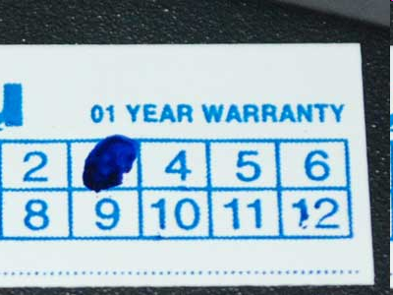

Ba hoa

Slide 11
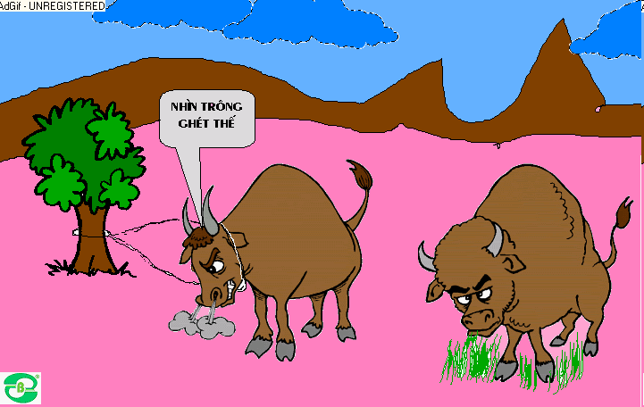
Trâu buộc ghét trâu ăn

Slide 12

CẦU KỲ

Slide 13


thất bại
thắng rồi
thua rồi

Slide 14
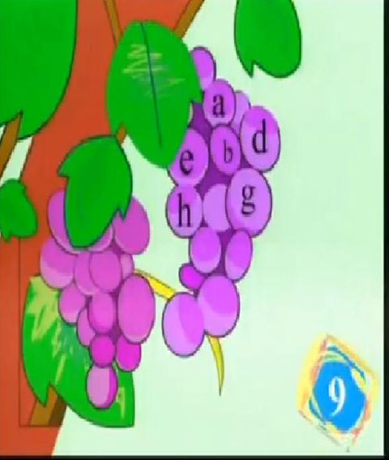
Chữ nho

Slide 15
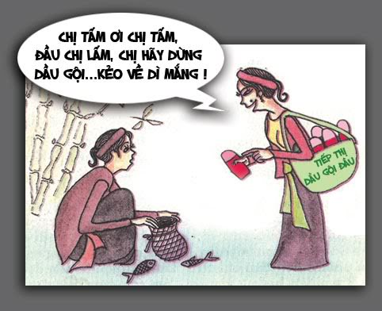
Cám dỗ

Slide 16
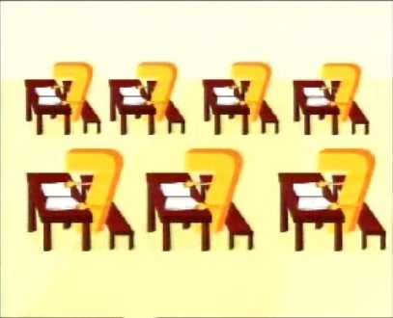
Thất học

Slide 17
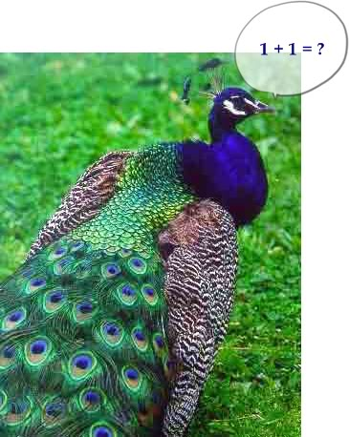
Công cộng

Slide 18

Kính chào

Slide 19
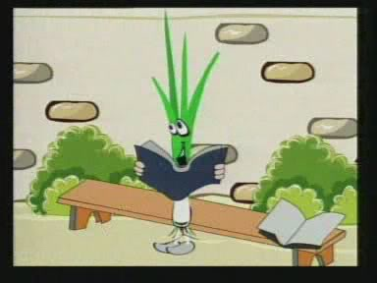
Học hành

Slide 20

GÀ TRỐNG NUÔI CON

Slide 21
TRÒ CHƠI
Ô CHỮ

Slide 22
T
R
U
Y
Ề
N
T
H
Ố
N
G
Từ khóa
1
T | R | A | N | G | P | H | Ụ | C
?1
2
Y | Ê | U | N | Ư | Ớ | C
?2
?3
3
Đ | O | À | N | K | Ế | T
4
H | I | Ế | U | H | Ọ | C
?4
5
N | H | Â | N | N | G | H | Ĩ | A
?5
5/ Ngày xưa, khi ông cha ta chiến thắng quân giặc, thường cung cấp lương thực, quần áo và tha cho tù binh được trở về nhà của họ. Điều này thể hiện được truyền thống gì của dân tộc ta? (9 chữ cái).
3/ Câu ca dao sau thể hiện truyền thống gì của dân tộc ta (7 chữ cái)
“Một cây làm chẳng nên non
Ba cây chụm lại nên hòn núi cao”
4/ Đây là một trong những truyền thống của dân tộc ta trong lĩnh vực giáo dục (7 chữ cái).
2/ Đây là một truyền thống quí báu của dân tộc ta từ ngàn xưa đến giờ (7 chữ cái).
1/ Giải ô chữ bằng cách điền vào chỗ trống: Áo dài là một… (9 chữ cái) truyền thống của dân tộc Việt Nam.

